Slide 1
Delo in energija
masa
m
sila
F
pot
s
čas
t
pospešek
a
delo
A
moč
P
energija
W
potencialna
W_{p}
kinetična
W_{k}
prožnostna
W_{pr}
Izrek o mehanski energiji

Slide 2

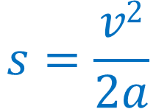


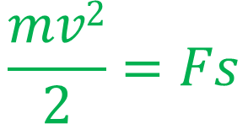




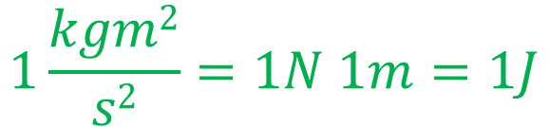
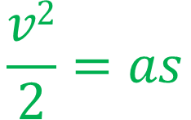

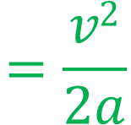
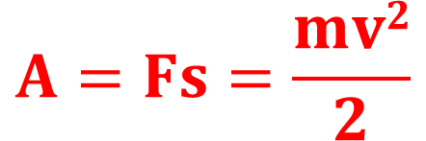
Izpeljava
$$s=\frac{at2}{2}$$
$$=\frac{a}{2}{\left(\frac{v}{a}\right)}^{2}$$
$$=\frac{av2}{2a2}$$
$$=\frac{v2}{2a}$$
$$a=\frac{v}{t}$$
→
$t=\frac{v}{a}$
$$s=\frac{v2}{2a}$$
$$\frac{v2}{2}=as$$
$$=\frac{F}{m}s$$
$a=\frac{F}{m}$
→
$$F=ma$$
→
$$\frac{mv2}{2}=Fs$$
$$1\frac{kgm2}{s2}=1N 1m=1J$$
$$A=Fs=\frac{mv2}{2}$$
Delo je produkt premika in sile, ki je vzporedna s potjo.

Slide 3

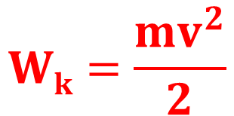
$$Wk=\frac{{mv}^{2}}{2}$$
$$A={∆W}_{k}=W_{kk}−W_{k0}$$
Delo je enako spremembi kinetične energije.
Če je delo rezultante zunanjih sil enako nič, se kinetična energija ohranja

Slide 4
Primer I
Sila 350 N opravi na neznani poti 4200 J dela.
Na kako dolgi poti deluje?
Primer II
Voziček z maso 270 g miruje. S kolikšno hitrostjo se giblje,
če je nanj na razdalji 48 dm delovala sila 50 N?

Slide 5



m
_{x}
F
_{x}
$$A=F s$$
s
m
F_{pra}
F
_{x}
F_{vzp}
_{x}
$$A=F_{vzp} s$$
s
$$A=F cos s$$

Slide 6
Sila, ki je pravokotna na smer premika, ne opravi dela.
Delo opravi le sila, ki je vzporedna s potjo.
Če deluje sila pod kotom, jo razdelimo na komponenti (vzporedno in pravokotno s potjo).
Primer I
S silo 700 N vlečemo sani pod kotom 40° glede na vodoravnico. Kolikšno delo opravimo, ko se telo premakne za 6 metrov?
Primer II
Sili 140 N in 200 N delujeta na telo. Prva je vzporedna s potjo, druga pa pod kotom 50°. Kolikšno je njuno skupno delo, ko se telo premakne za 72 dm?

Slide 7
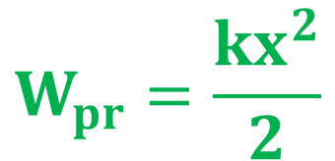

Če predmetu spremenimo višino,
se mu bo spremenila potencialna energija (W_{p}).
$$W_{p}=Fh=mgh$$
Predmet, ki je prožno deformiran,
ima prožnostno energijo (W_{pr}).
$$W_{pr}=\frac{kx^{2}}{2}$$

Slide 8
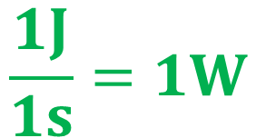
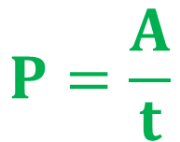

Moč (P) je enaka opravljenemu delu (A)
v časovni enoti (t).
$$P=\frac{A}{t}$$
$$\frac{1J}{1s}=1W$$
(watt)
tudi:
$$P=F∙v$$

Slide 9


Izrek o mehanski energiji
$$A={∆W}_{k}+{∆W}_{p}+{∆W}_{pr}={∆W}_{meh}$$
Kaj se dogaja, kadar je A = 0 J?
$$0 J={∆W}_{meh}$$
Skupna W_{meh} se ne spreminja,
zato je vsota vseh energij konstantna.
$$W_{k}+W_{p}+W_{pr}=konst.$$

Slide 10
72/7.4.16
Motorist vozi po vodoravni cesti.
Na razdalji 500 m se mu hitrost poveča od 18 km/h na 72 km/h.
Masa motorista skupaj z motorjem je 150 kg.
Koliko dela je opravil motor? Kolikšna je moč motorja,
če za vožnjo porabi 0,25 min? Kolikšna je sila motorja?

Slide 11
Primer I
Predmet z maso 34 kg leži na polici 12 m nad tlemi. Koliko dela opravimo, ko ga dvignemo na višino 20 m? Kolikšna je takrat njegova potencialna energija?
Primer II
Predmet prosto pade na tla z višine 10 m.
Kolikšna je njegova hitrost tik pred trkom?
71/7.4.1
71/7.4.2
Primer III
Žoga z maso 2000 g pade na vzmet s konstanto prožnosti
100 N/cm. Ob tem se vzmet skrči za 15 cm.
S kolikšne višine je padla žoga?

Slide 12
73/7.4.28
Koliko dela opravimo, da vozičku na ravni podlagi z maso 5 kg povečamo hitrost od 6 m/s na 10 m/s?
74/7.4.37
Planinec z maso 60 kg se vzpne 200 m visoko v
10 min. Izračunaj povprečno moč njegovega vzpona.

Slide 13
str. 75
Temperatura
Odgovori na vprašanja
V katerih enotah podajamo temperaturo?
Pojasni preračun temperature iz K v °C in obratno.
Opiši princip delovanja termometrov?
Katera količina se spreminja pri merjenju s tekočinskim termometrom?
Katere so prednosti uporabe tekočinskih termometrov?
Iz katerih materialov je zgrajen bimetalni termometer?
Zakaj je pomembno, da imata kovini v bimetalnem termometru čim bolj različen α?

Slide 14
Odgovori na vprašanja
Kako se signal električnih merilnikov spreminja s temperaturo?
Katera fizikalna količina se spreminja pri uporovnih termometrih in katera pri termočlenih?
Kako deluje optični termometer?
Zapiši enačbi za prostorninsko in dolžinsko raztezanje snovi in poimenuj spremenljivke.
Kako sta med seboj povezana koeficienta α in β? Enota?
Kako si predstavljamo idealni plin?
Zapiši splošno plinsko enačbo. Katere količine povezuje?
Zapiši splošni plinski zakon in pojasni njegovo uporabo.
Pojasni pojme: izobarna sprememba, izotermna sprememba in izohorna sprememba.

Slide 15
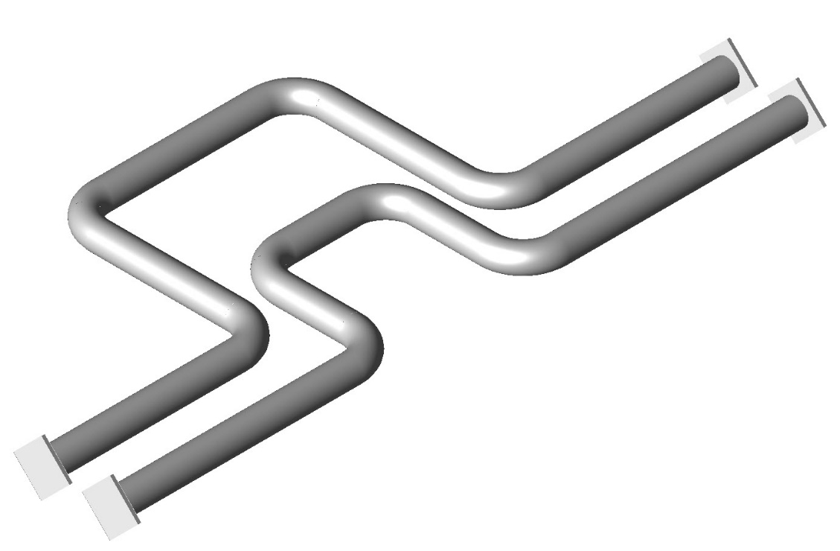
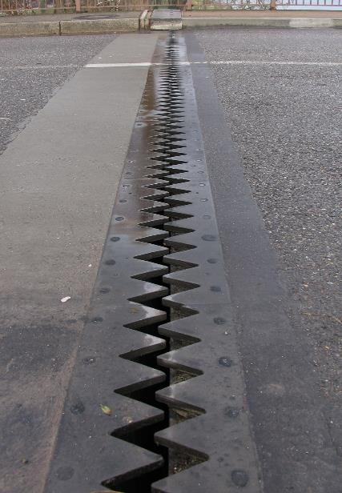
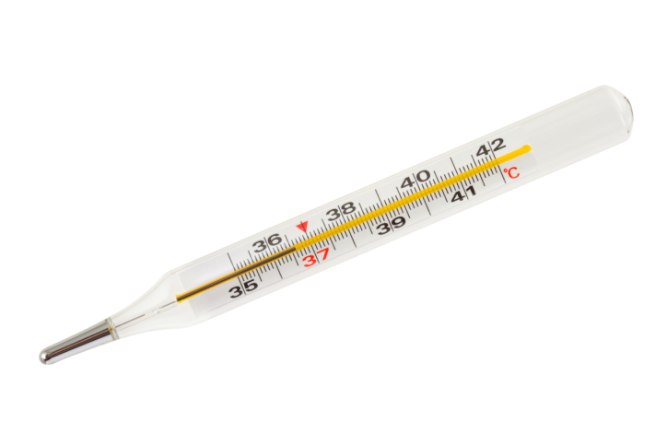
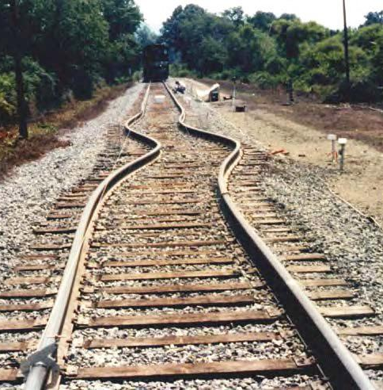
Temperaturno raztezanje

Slide 16
Celzijeva temperaturna lestvica
voda pri
T vrelišča
razdelimo na 100 enakih delov
voda pri
T tališča

Slide 17



Prostorninsko raztezanje
Dolžinsko raztezanje
$$∆V=V_{1}β∆T$$
$$∆l=l_{1}α∆T$$
koeficient temp. raztezka
β
začetni
l
koeficient temp. raztezka
α
začetni
V
$$β=3α$$

Slide 18
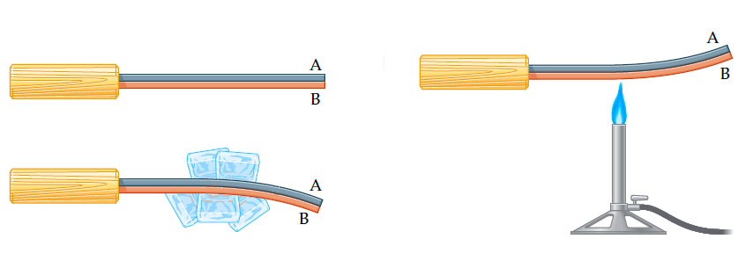
Bimetal

Slide 19
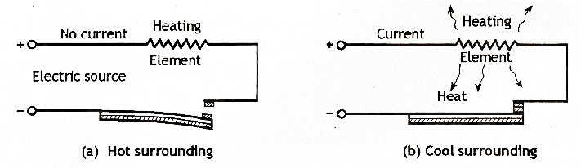
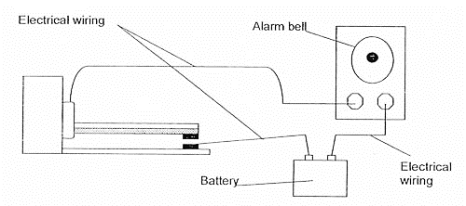
Notes:
http://4mechtech.blogspot.com/2013/11/bimetallic-thermostat.html

Slide 20
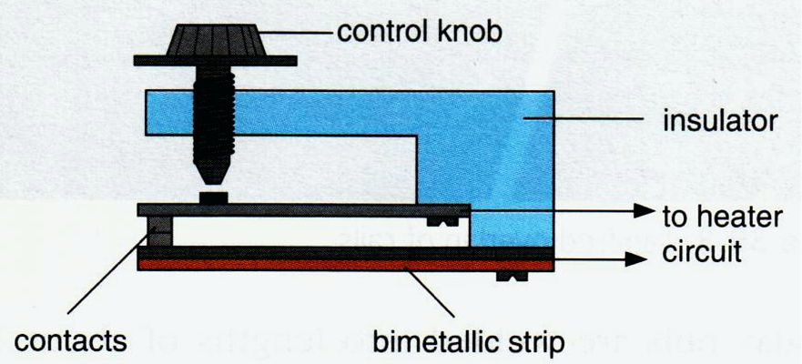

Slide 21
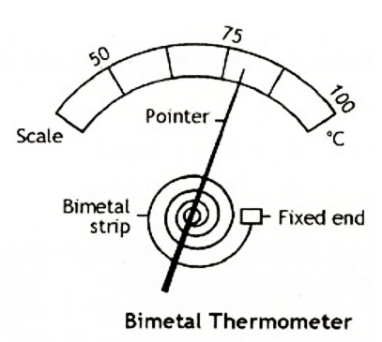
Notes:
https://physicsmax.com/the-bimetallic-strip-6414

Slide 22
Prostorninsko raztezanje idealnega plina
V
Absolutna ničla
0 K = -273 °C
T

Slide 23
90/8.2.3
90/8.2.6
91/8.2.9

Slide 24


Notranja energija in toplota
str. 95
Vsa telesa imajo notranjo energijo (W_{n}).
Povečamo jo, če telo segrejemo (dovedemo toploto Q),
ali če opravimo delo (A).
Energijski zakon:
$$∆W_{n}=A+Q$$
W_{n} se odraža v absolutni temperaturi telesa (merjeno v K).
$$W_{n}=mcT$$
c – specifična toplota snovi
(Koliko Q, da 1 kg segrejemo za 1 K.)

Slide 25

c (vode) = 4200 J/kg K
c (ledu) = 2200 J/kg K
c (vodne pare) = 2000 J/kg K
$$Q=mcΔT$$

Slide 26
105/8.6.1

Slide 27
Spremembe agregatnih stanj
Za spremembo agregatnega stanja potrebujemo toploto (Q),
taljenje:
Q = mq_{t}
izparevanje:
Q = mq_{i}
q_{t}/q_{i} nam pove, koliko Q potrebujemo,
da 1 kg snovi stalimo/izparimo.
q_{t} (ledu) = 336 kJ/kg
q_{i} (vode) = 2,26 MJ/kg

Slide 28
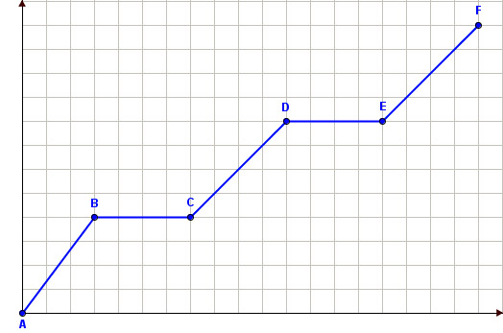
Agregatna stanja snovi
str. 100
Fazni prehodi (primer vode).
T [°C]
(g)
izparevanje
100
Q = mc∆T
Q = mq_{i}
(l)
taljenje
0
Q = mq_{t}
(s)
t [s]

Slide 29
105/8.6.2
106/8.6.4

Slide 30
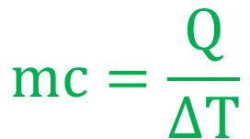


Toplotna kapaciteta
Za predmet s stalno maso (npr. posoda, streha),
lahko izračunamo toplotno kapaciteto (C).
$$Q=mc∆T$$
$$mc=\frac{Q}{∆T}$$
$$C=$$
Toplotna kapaciteta (C) pove, koliko toplote (Q) potrebujemo,
da vso snov segrejemo za 1 K.

Slide 31
Kladnik2 58/3 [24Wh]
Izračunaj toplotno kapaciteto kosa aluminija z maso 10 kg. Kolikšna toplota segreje ta kos za 10 °C?
c (Al) = 0,24 Wh/kgK

Slide 32
Prenašanje toplote
str. 103
Toplota se prenaša na različne načine.
S prevajanjem
Z mešanjem (s konvekcijo)
S sevanjem
Notes:
9.6 Toplota

Slide 33
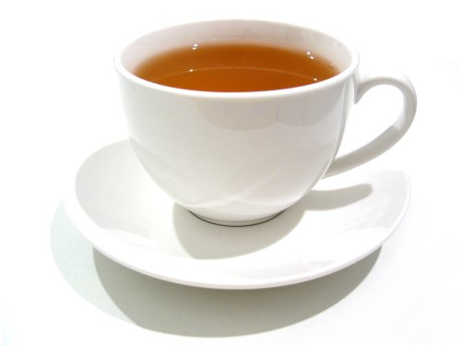
Hladna skodelica čaja se segreje zaradi prevajanja toplote med vročim čajem in skodelico.

Slide 34
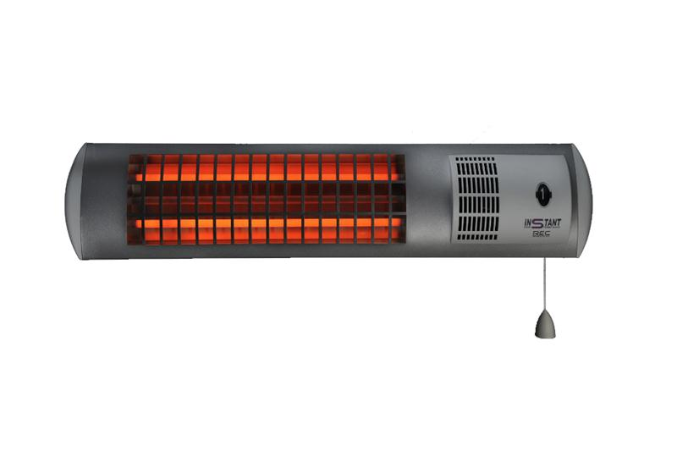
Infrardeči grelnik toploto seva.

Slide 35
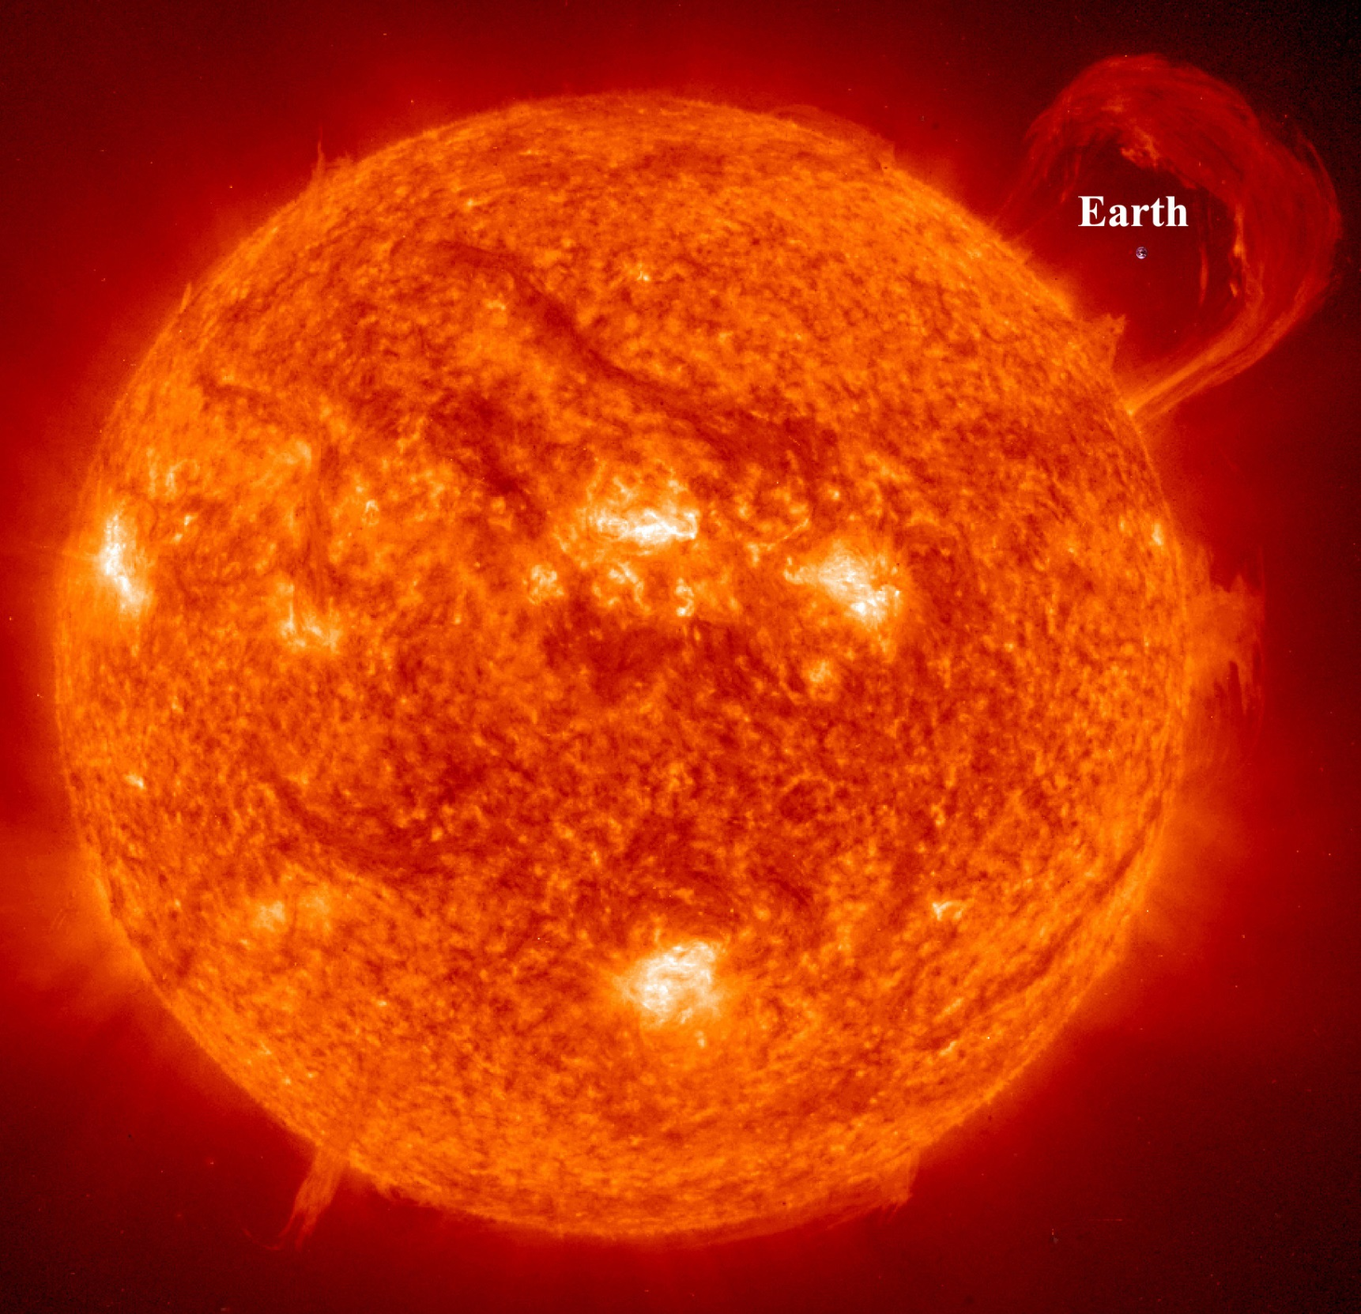

Slide 36
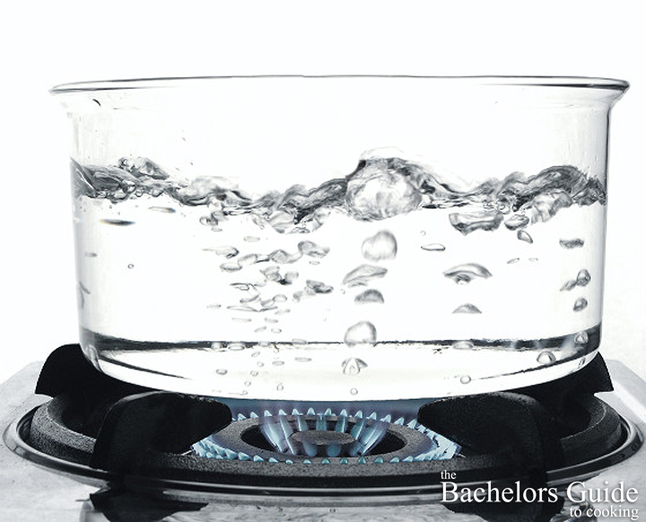
Koliko načinov prenosa toplote je na sliki?

Slide 37
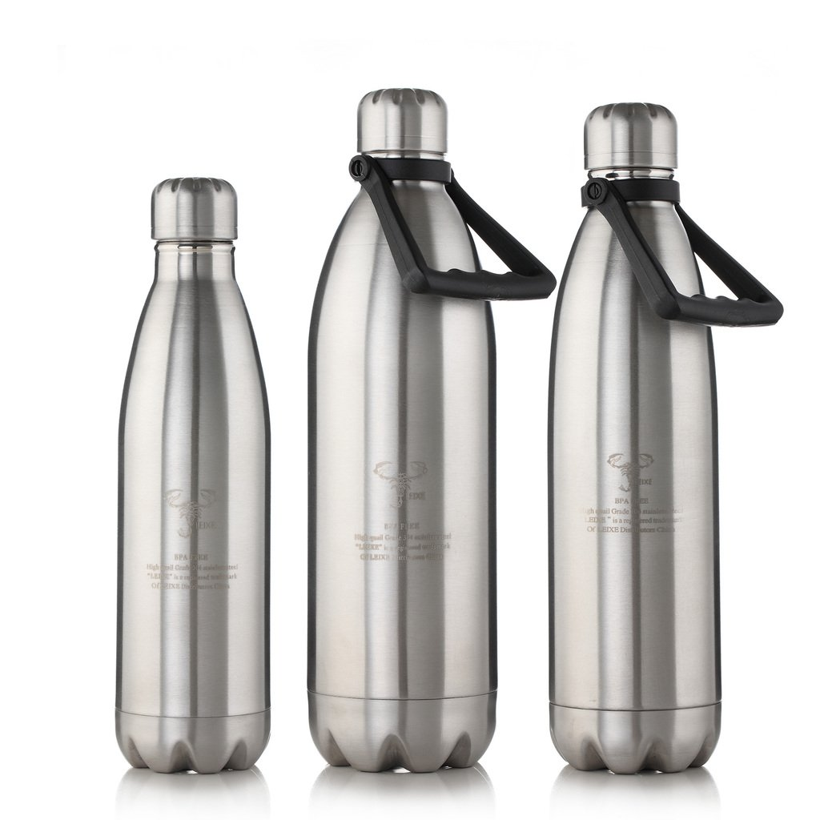
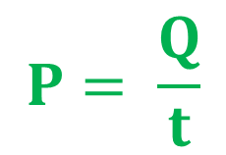
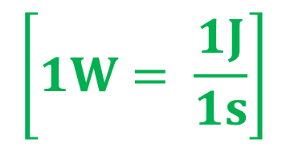
Prenašanje toplote: Toplotni tok
Toplota, ki jo telo v eni sekundi odda hladnejši okolici,
ali pa jo iz toplejše okolice prejme, je toplotni tok.
$$P= \frac{Q}{t}$$
$$\left[1W= \frac{1J}{1s}\right]$$
Notes:
9.8 Toplotni tok

Slide 38
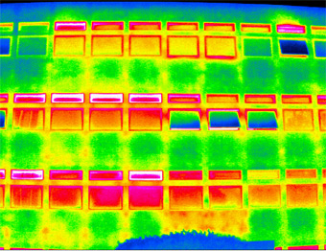

Slide 39
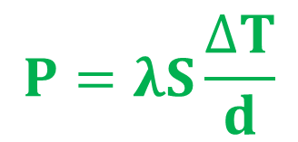
Prenašanje toplote: Toplotna prevodnost
Toplotni tok (P) je odvisen od
toplotne prevodnosti snovi (λ),
prereza (S) skozi katerega teče toplota,
temperaturne razlike (∆T) na obeh straneh
ter debeline (d).
$$P=λS\frac{∆T}{d}$$
Dobri prevodniki toplote imajo λ > 100 W/Km,
izolatorji pa λ << 1 W/Km.

Slide 40
snov | λ (W/Km)
srebro | 420
zlato | 310
železo | 50
led | 2,2
beton | 2,0
porcelan | 1,4
steklo | 0,8
voda (20 °C) | 0,58
smrekovina | 0,13
volna | 0,045
stiropor | 0,040
zrak (20 °C) | 0,025

Slide 41
107/8.6.13
107/8.6.14
107/8.6.15

Slide 42
Kladnik2 58/6 [10 °C]
V toplotno izolirani posodi zmešamo 2 kg tople vode s temperaturo 30 °C in 4 kg ledeno mrzle vode s temperaturo 0 °C. Kolikšna je zmesna temperatura?
Kladnik2 58/9 [1,5 °C]
Z višine 100 m spustimo na trda tla kepo svinca. Za koliko stopinj se segreje kepa, če predpostavimo, da se 80 % sproščene energije porabi za segrevanje svinca?
c (Pb) = 0,15 Wh/kgK

Slide 43
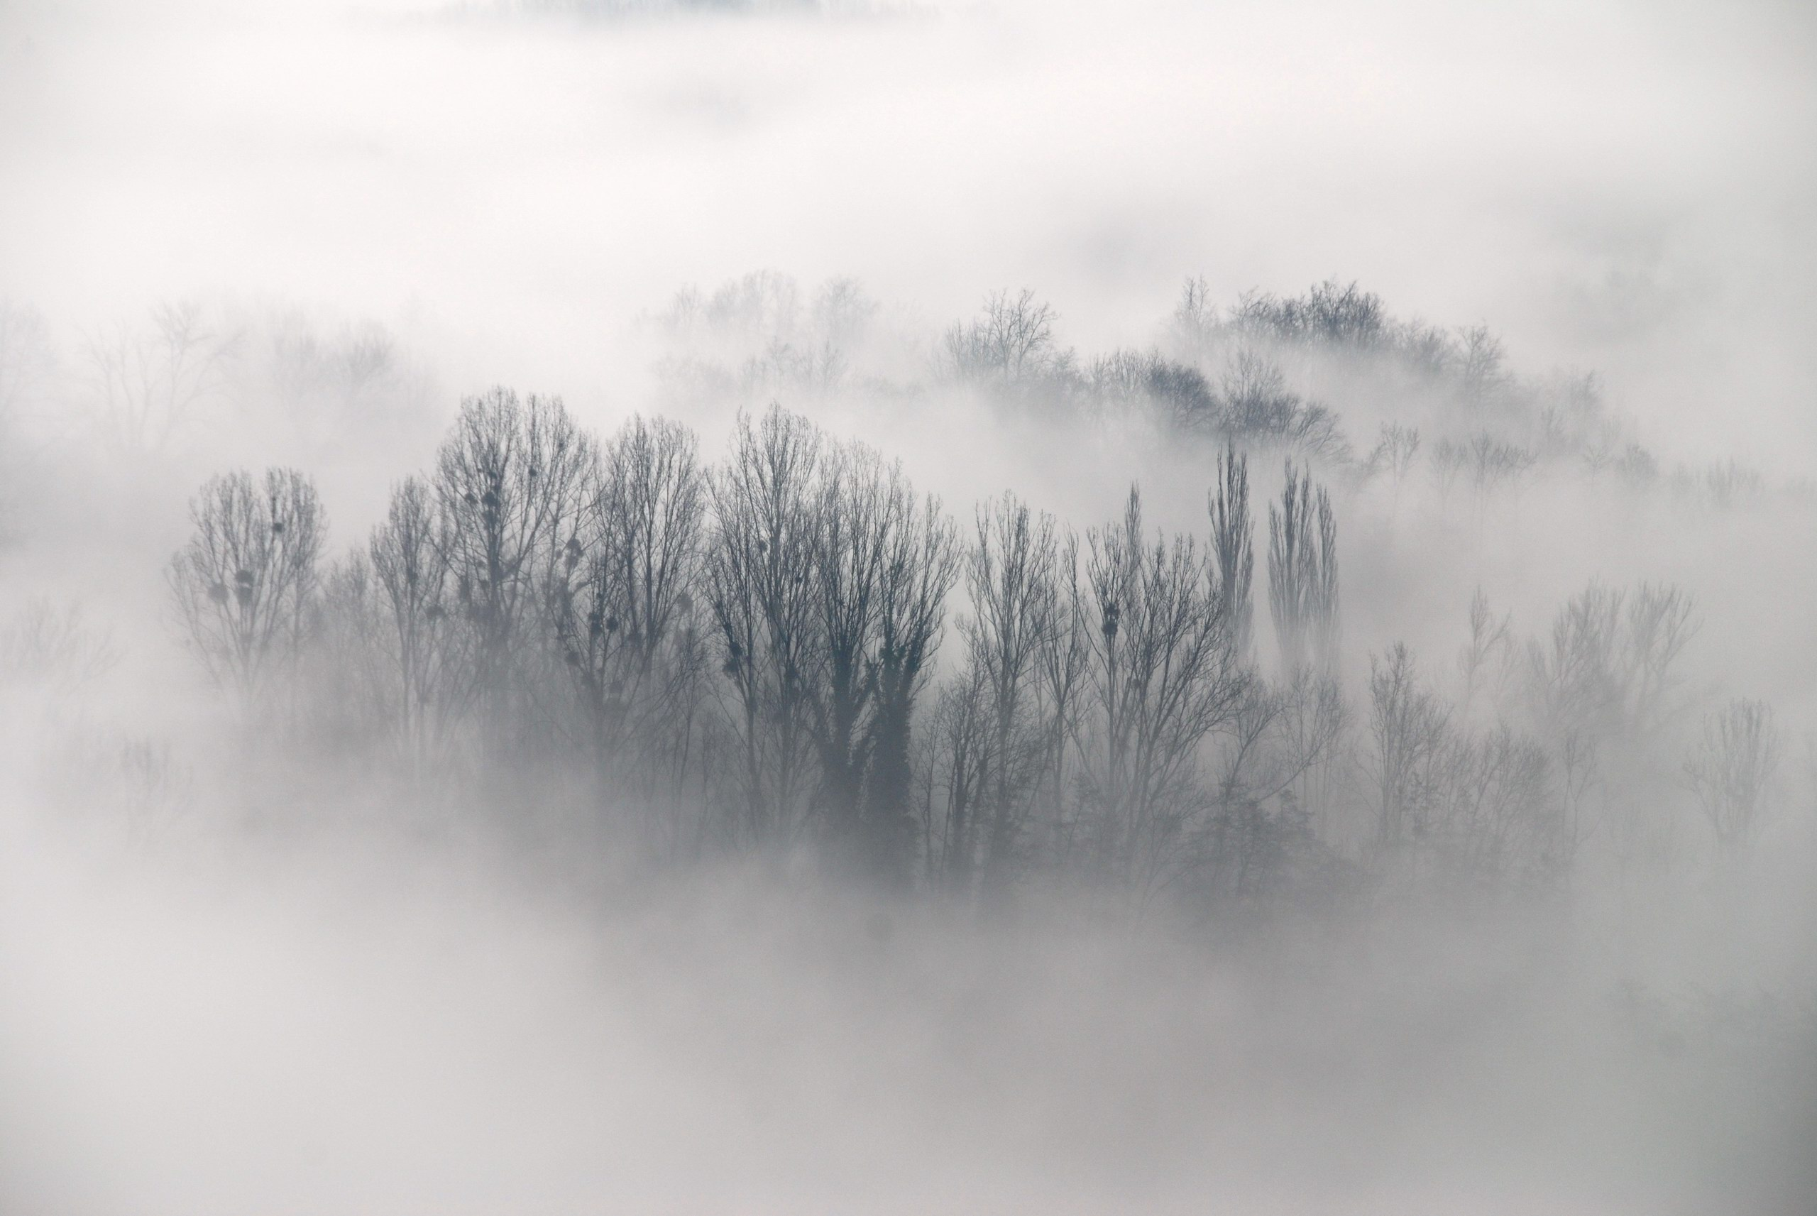
Notes:
http://all4desktop.com/data_images/original/4248127-fog.jpg

Slide 44
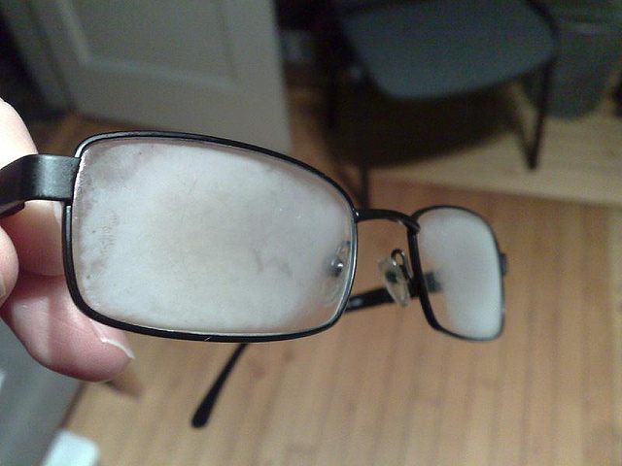
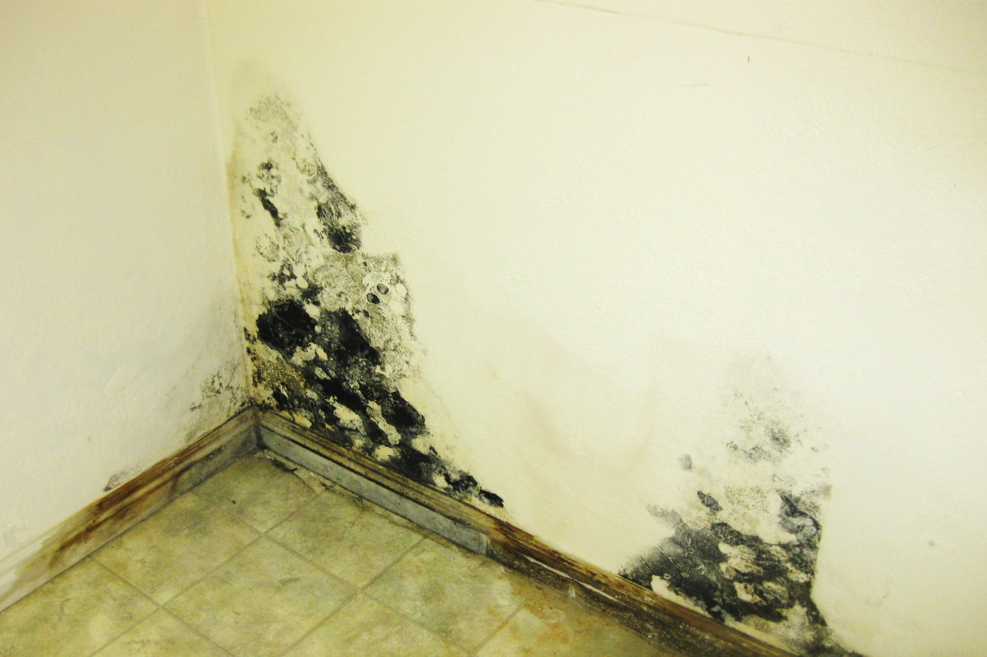
Notes:
http://3.bp.blogspot.com/-4fWU5tq6XUc/Tt12CXI313I/AAAAAAAAMAM/4oFDHZoGTLQ/s1600/MoldyWall.JPG

Slide 45
Vlažnost zraka
V zraku je vedno nekaj vlage (vodne pare).
Višja kot je T, več vlage lahko zrak sprejme.
ρ [g/m³]
T [°C]

Slide 46
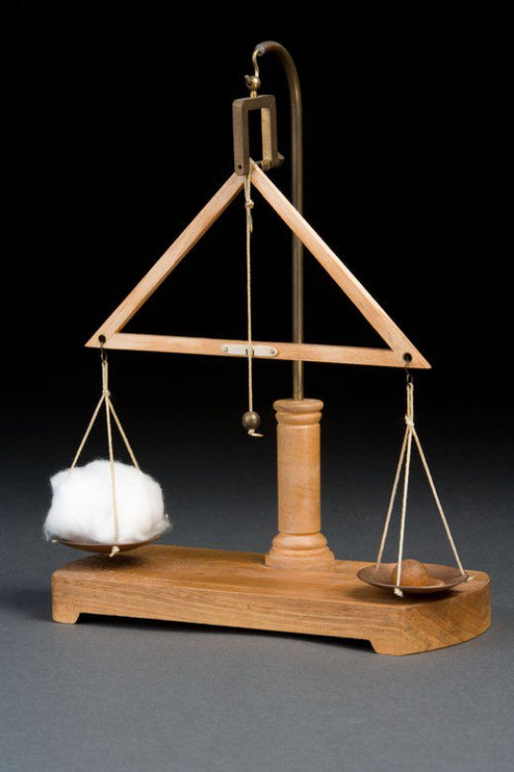
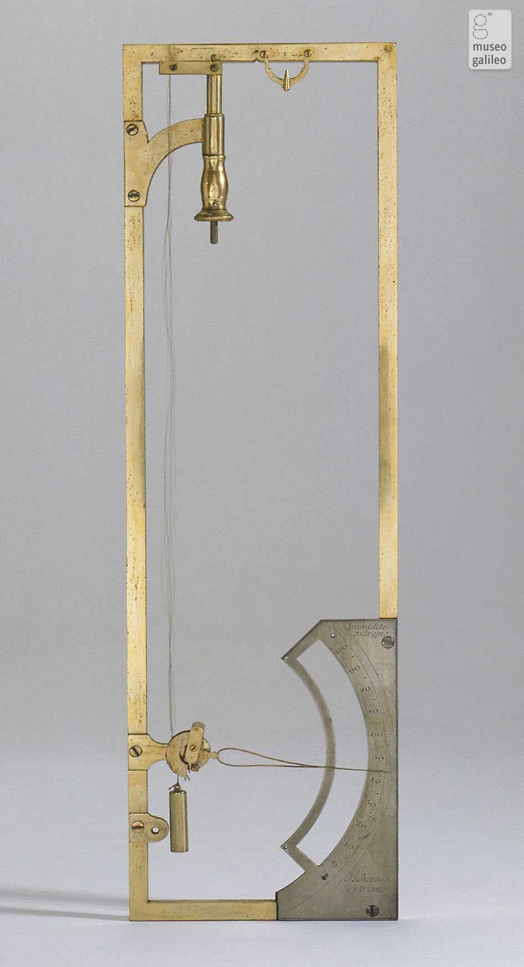
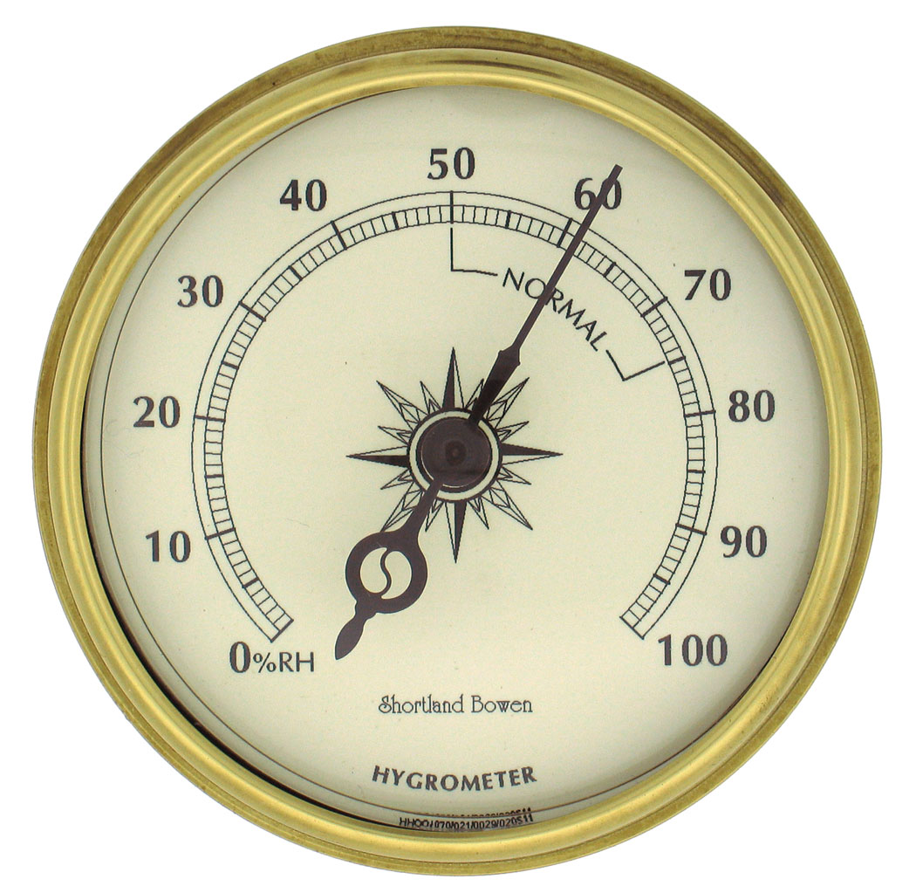
Vlažnost merimo s higrometrom.
1783 Horace Bénédict de Saussure
(s človeškim lasom)
1400 Leonardo da Vinci
Notes:
http://catalogue.museogalileo.it/images/cat/oggetti_944/8528_3202_1711-008_944.jpg
http://1.bp.blogspot.com/_9H_RaDVwLmU/TRyzc_huAZI/AAAAAAAAABI/f2V3r-jNdWQ/s1600/Hygrometer+Analog.jpg

Slide 47
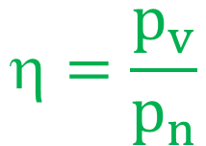
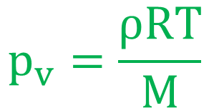
Trenutno količino vlage v zraku izrazimo z delnim tlakom (p_{v}),
ki ga ta vlaga povzroča.
$$p_{v}=\frac{ρRT}{M}$$
Ko je v zraku pri izbrani T maksimalna količina vlage,
smo dosegli nasičen parni tlak vode (p_{n}).
Razmerje med delnim parnim tlakom (p_{v})
in nasičenim parnim tlakom (p_{n}) vode,
imenujemo relativna vlažnost (η).
$$=\frac{p_{v}}{p_{n}}$$
[eta]

Slide 48
Kadar se sicer nenasičen zrak ohladi do te mere,
da se iz njega izločajo vodne kapljice (postane nasičen),
smo dosegli temperaturo rosišča.
Kladnik 112/1
Kolikšen je delni tlak vodne pare v zraku pri 20 °C,
če je njegova gostota 22 g/m³?
Kladnik 112/4
Kolikšna je relativna vlažnost zraka pri 25 °C,
če je rosišče pri 10 °C?
[p_{n}(25 °C) = 23,4 mbar; p_{n}(10 °C) = 12,3 mbar]

Slide 49

Naslov
Besedilo kar tako.
Pomembno besedilo:
Pomembno besedilo v modri barvi.
$$G=F∆t$$
Primer
Besedilo naloge.

